Slide 1
Faturamento: Contas à Pagar

Slide 2
Requisitos
Cadastrar Pagamentos
Verificação de atraso do Pagamento
Multa e Juros
Consultar Pagamento

Slide 3
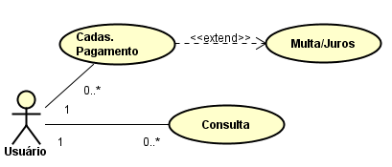
UMl
Diagrama de Caso de Uso

Slide 4
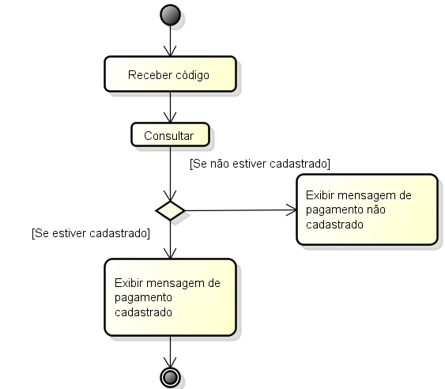
Diagrama de Atividade – Consultar

Slide 5
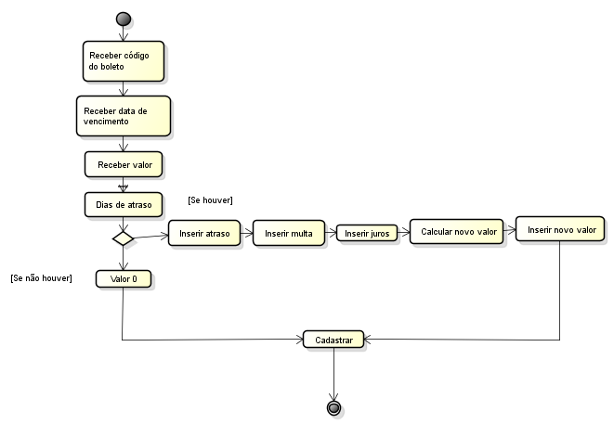
Diagrama de Atividade – Cadastrar

Slide 6
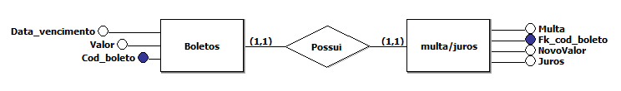
Banco de Dados
MER

Slide 7
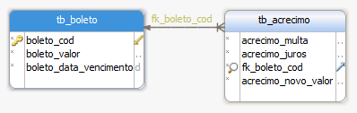
Banco de Dados
MR

Slide 8
Aplicação

